Slide 1
게임프로그래밍
2016948073 이대윤

Slide 2
index
1.프로그램의 목표
2. 개발환경
3. Git 병합 화면
4. 협업툴 화면 :: slack 사용
5. Gant chart
6.작업한 내용
7. 팀원평가

Slide 3
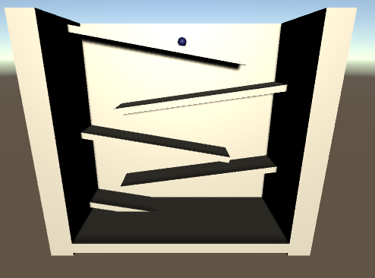
1.프로그램의 목표
이번 프로그램의 목표는 유니티를 처음 다루어보며 간단한 게임을 제작하는데 목표를 두었으며, 협업툴을 사용해보고 소스트리를 이용해 깃 병합을 시키는데 중점을 두었습니다.
공굴리기 게임을 만들어보고 내가 할 수 있는 수준에서 간단한 추가 작업을통해
유니티 게임 제작에 이해를하고 직접만든 프로그램을 실행해보며
무엇인가를 만들어내는 것에 중점을 두었습니다.
2020년 12월 7일

Slide 4
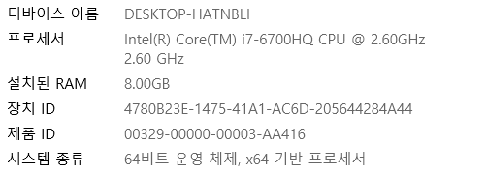


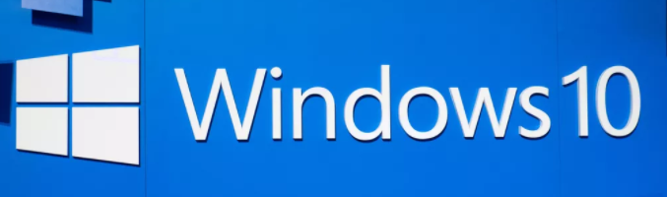


2. 개발환경

Slide 5
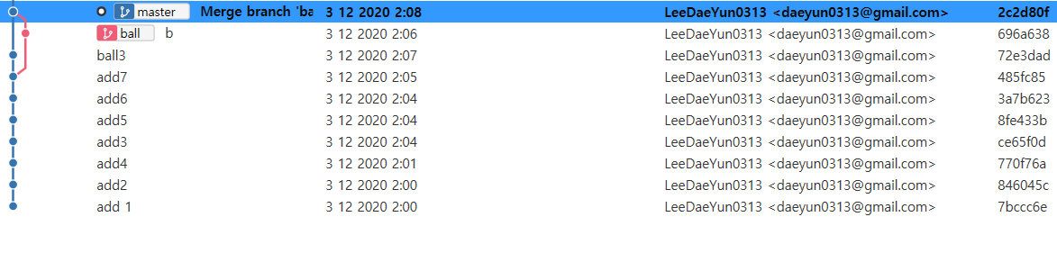
3. Git 병합 화면

Slide 6
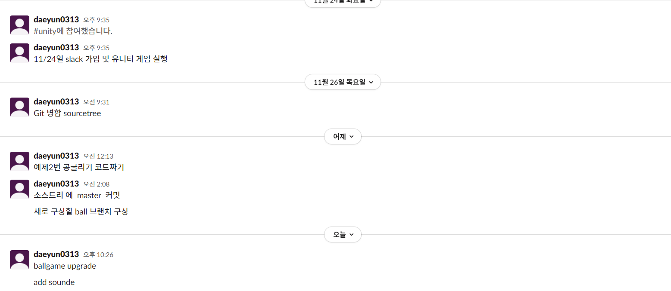
4. 협업툴 화면 :: slack 사용

Slide 7
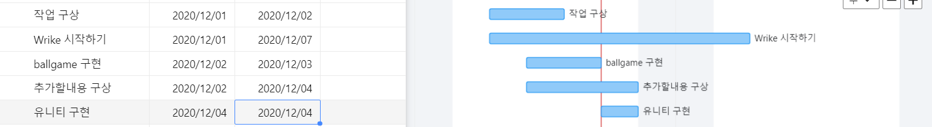
5. Gant chart

Slide 8
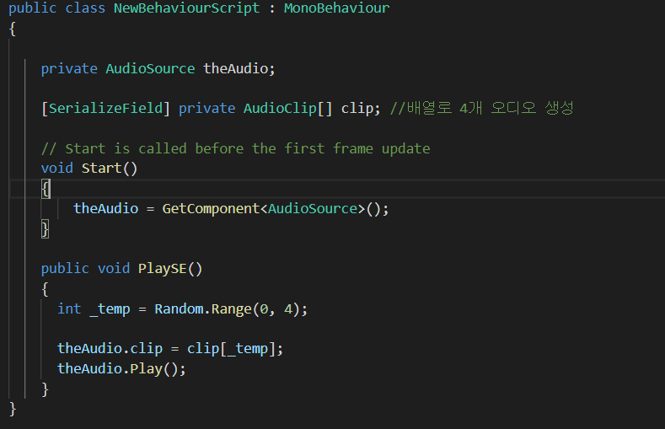
6.작업한 내용
게임이 시작하면 배경음이 들리게끔
오디오 파일을 GameObject에 넣어
배경음을 들을 수 있게 하였습니다
화면에 버튼을 추가하여
지정한 4개의 파일들을 중 랜덤으로
하나씩 불러와서 배경음을 바꿀 수
있도록 하였습니다.

Slide 9
7. 팀원평가
이대윤
공손함: 공손함은 상으로 같이 프로젝트를 하는데있어 정중했음
책임감: 책임감은 중으로 작업을 미루려는 타입
집중도: 집중도 는 해야 할 때는 집중해서 하지만 정해진 시간을 잘 지키지 않음
작업내용: ballgame 작성 깃병합 ppt만들기

